Slide 1
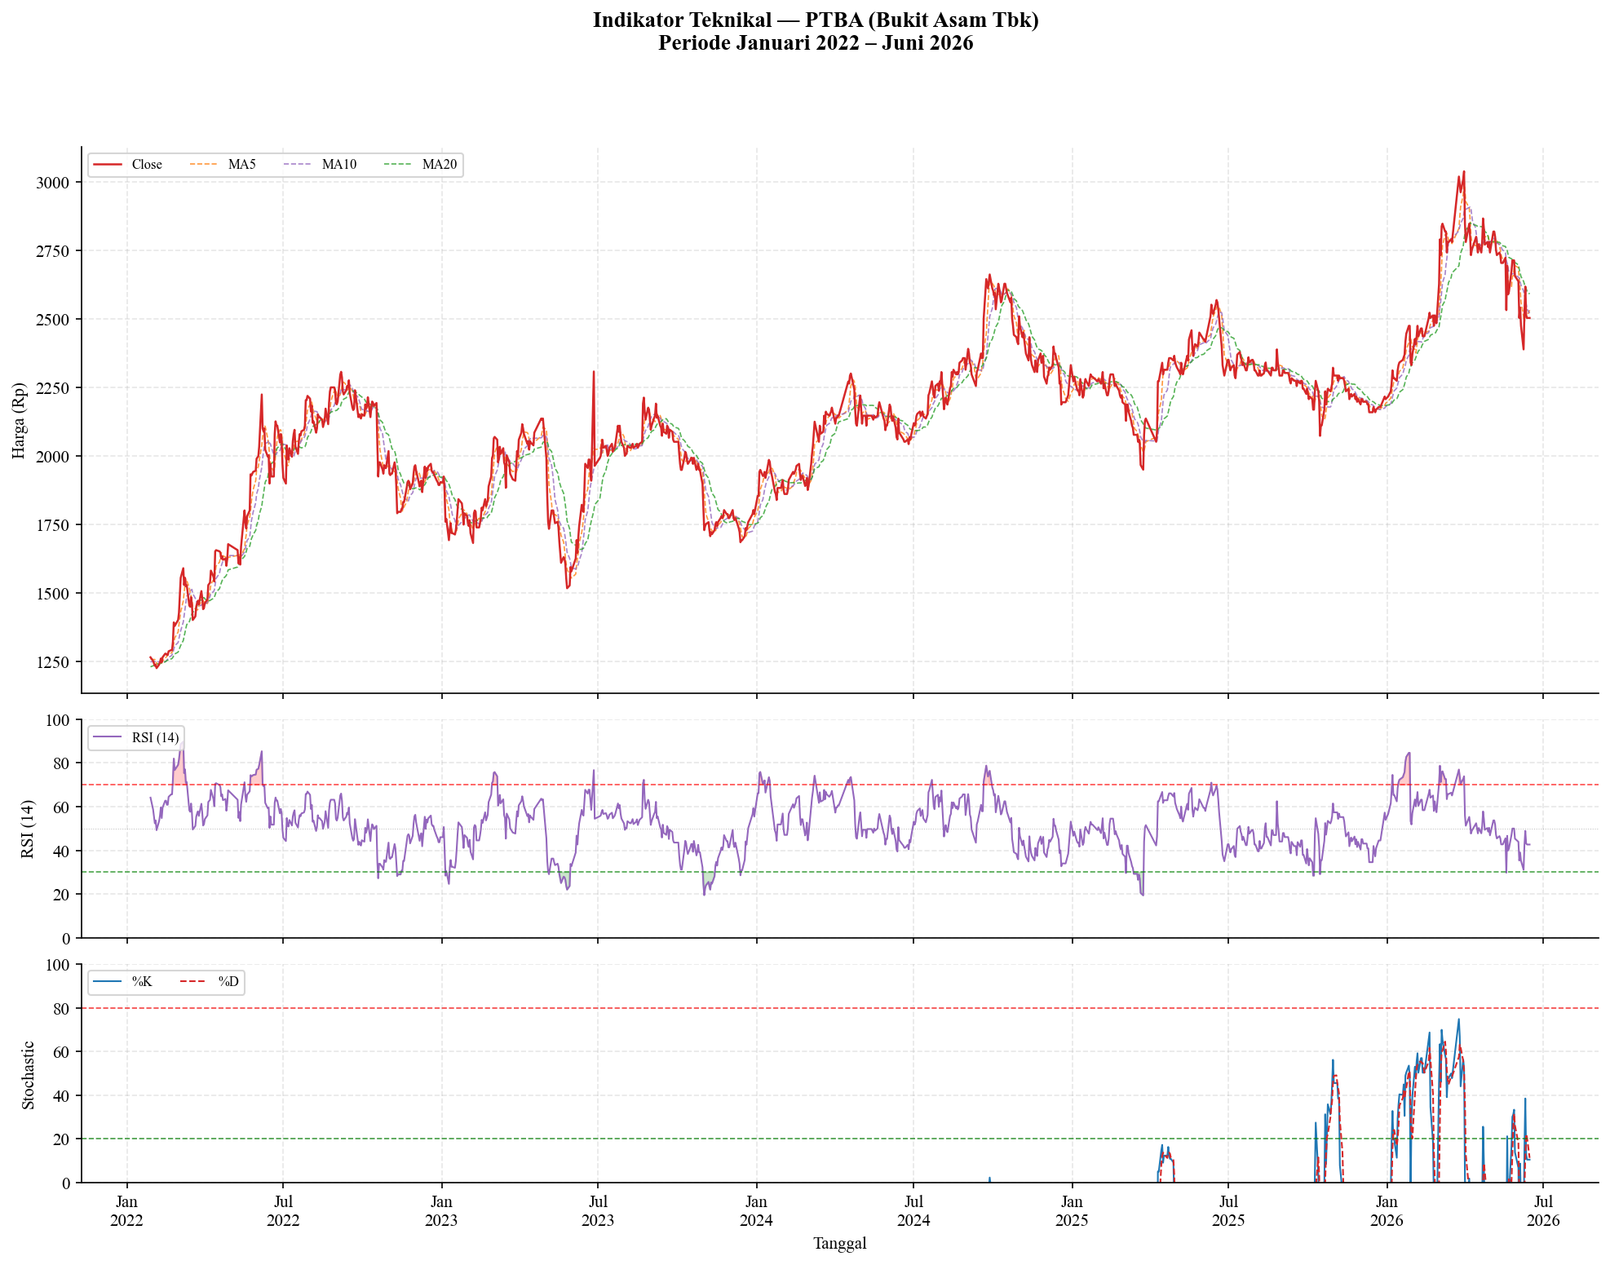
TAHAP : FEATURE ENGINEERING
2. RSI 14 Hari & Lag Volatilitas
Gambar 9. Indikator Teknikal PTBA — Harga + MA, RSI-14, Stochastic
RSI (Wilder, 1978): RSI = 100 − 100/(1 + AvgGain₁₄/AvgLoss₁₄)
Lag Volatilitas: Vol_Lagₖ(t) = σₜ₋ₖ (k=1,2,3); Vol_MA5 = mean(σₜ₋₄…σₜ); Vol_STD5 = std(σₜ₋₄…σₜ)
Tabel A. Mekanisme Lag & Target (Sampel ADRO, Mar 2024)
Date | Volatilitas σ(t) | Vol_Lag1 | Vol_MA5 | Volatilitas_Target
05/03 | 0,015395 | 0,013659 | 0,013039 | 0,015549
06/03 | 0,015549 | 0,015395 | 0,013841 | 0,015610
07/03 | 0,015610 | 0,015549 | 0,014656 | 0,015933
08/03 | 0,015933 | 0,015610 | 0,015229 | 0,017338
13/03 | 0,017338 | 0,015933 | 0,015965 | 0,018139
■ σ(t) hari ini → Vol_Lag1 esok ■ Target(t) = σ(t+1) — geser maju, bukan nilai hari yang sama
Mengapa desain ini?
1. RSI-14: konvensi baku Wilder — jenuh beli/jual kerap mendahului gejolak. 2. Lag 1–3 + MA5/STD5 mengkodekan volatility clustering (Engle, 1982). 3. Tabel A membuktikan pola geser: fitur dari masa lalu, target dari masa depan — bebas leakage.
Fokus slide ini: panel tengah (RSI-14). Panel atas (MA) & bawah (Stochastic) dibahas pada bagian berikutnya.
* RSI: 14 hari Wilder | Lag: 1–3 hari bursa | 7 emiten LQ45 energi | Tanggal lag mengikuti hari bursa (08/03 → 13/03: akhir pekan & libur). | Sumber: PREP_01 v2 (Cell 16 & Tabel A)
Notes:
Slide 2 v3 dengan Tabel A (mekanisme lag & target). Narasi kunci: tunjuk sel tersorot — nilai sigma 0,015395 pada 05/03 (amber) muncul sebagai Vol_Lag1 pada 06/03; Target 05/03 (biru) = sigma 06/03. Ini bukti implementasi shift benar: fitur menoleh ke belakang, target menoleh ke depan. Sebutkan juga gap tanggal 08/03->13/03 = akhir pekan + libur bursa (lag dihitung per hari bursa, bukan hari kalender). RSI dibahas dari panel tengah Gambar 9; MA & Stochastic di slide berikutnya.

